Slide 1
Consistance normale - Prise

Slide 2
PARTIE 1
ESSAI DE CONSISTANCE NORMALE

Slide 3
Objectif de l’essai
La consistance de la pate caractérise sa plus ou moins grande fluidité.
La consistance de la pate de ciment est une caractéristique, qui évolue au cours de temps.
Pour pouvoir étudier l’évolution de la consistance en fonction des différents paramétres.
L’objectif de cet essai est de définir une telle consistance dite : Consistance Vicat.

Slide 4
PRINCIPE DE L’essai
La consistance est évaluée ici en mesurant l’enfoncement dans la pate, d’une tige cylindrique sous l’effet d’une charge constante.
L’enfoncement est d’autant plus important que la consistance est plus fluide.

Slide 5
Matériel utilisé.
Salle climatisée: L’essai doit se dérouler dans une salle, dont la température est de 20°C± 1°C et dont l’humidité relative est supérieure à 90%. A défaut d’une telle humidité relative, l’échantillon testé pourra, entre deux mesures, être entreposé dans de l’eau maintenue à 20°C± 1°C,
Malaxeur normalisé : avec une cuve de 5 litres de contenance et d’une pale de malaxage pouvant tourner à 2 vitesses (dites lente 140 tr/mn et rapide 285 tr/mn ),

Slide 6
Matériel utilisé.
Appareil de VICAT (du nom de l’ingénieur français). L’appareil est composé d’un moule tronconique (h=40 mm d1= 70 mm et d2= 80 mm) et d’une tige coulissante équipée à son extrémité d’une sonde de Φ = 10 mm,
Balance précise à 0,1 g près,
Chronomètre précise à 0,1 s près.

Slide 7
Mode opératoire.
On procède par tâtonnements :
• préparer 0.5 kg de ciment, une pâte pure de rapport E/C=0,26. verser l’eau dans la cuve du malaxeur contenant le ciment,
• mettre le malaxeur en marche (voir le tableau qui suit pour la marche à suivre) et déclencher le chronomètre

Slide 9
La pâte est alors rapidement introduite dans le moule tronconique posé sur une plaque de verre, sans tassement ni vibration excessifs. Il faut enlever l’excès de pâte par une mouvement de va-et-vient effectué avec une truelle maintenue perpendiculairement à la surface supérieure du moule. Puis l’ensemble est placé sur la platine de l’appareil de vicat.

Slide 10
Quatre minutes après le début de malaxage, la sonde est amenée à la surface supérieure de l’échantillon (moule tronconique) et relachée sans élan. La sonde alors s’enfonce dans la pate. Lorsqu’elle est immobilisée ( ou après 30 s d’attente ), on mesure la distance d séparant l’extrémité de la sonde et de la plaque de base.

Slide 11
La distance d caractérise la consistance de la pate étudiée.
la pâte sera à consistance normale si
d= 6mm ± 1mm:
si d > 7 mm : il n’y a pas assez d’eau,
si d < 5 mm : il y a trop d’eau.
Dans les 2 cas, jeter la pâte, nettoyer et sécher le matériel et recommencer avec une valeur différente du rapport E/C jusqu’à atteindre la valeur recherchée de la consistance.

Slide 12
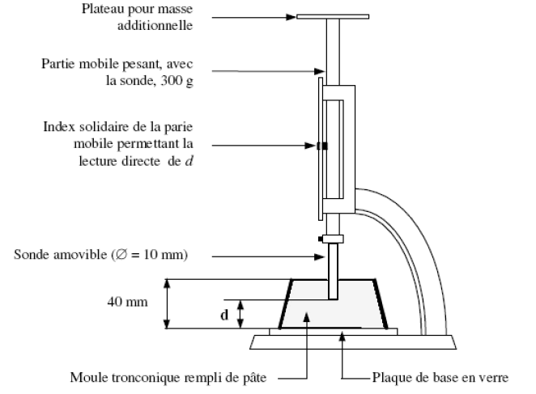
Appareil de Vicat muni de la sonde de consistance

Slide 13
Evolution de la consistance d’une pate de ciment
en fonction de E/C

Slide 14
PARTIE 2
ESSAI DE PRISE

Slide 15
Objectif de l’essai
Il est nécessaire de connaitre les début et fin de prise des pates de ciment ( des liants hydrauliques ) afin de pouvoir évaluer le temps disponible pour la mise en place correcte des mortiers et des bétons qui seront ensuite confectionnés.
Les essais se font à l’aide de l’aiguille de Vicat qui donne deux repères pratiques : le début de prise et la fin de prise.

Slide 16
Principe de l’essai
L’essai consiste à suivre l’évolution de la consistance d’une pate de consistance normalisée. L’appareil utilisé est appareil de VICAT équipé d’une aiguille de 1,13 mm de diamètre. Quand sous l’effet d’une charge de 300 g , l’aiguille s’arrete à une distance d du fond du moule telle que : d=4mm±1mm on dit que le début de prise est atteint. Ce moment, mesuré à partir du début du malaxage, est appelé temps de début de prise. Le temps de fin de prise est celui au bout duquel l’aiguille ne s’enfonce plus que 0,5mm

Slide 17
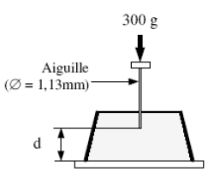
Matériel utilisé.
C’est le même appareil qui est utilisé (dans les
mêmes conditions) à l’exception de la sonde qui
cisaille l’échantillon, le diamètre est beaucoup
plus petit (Φ = 1.13 mm).

Slide 18
Mode opératoire
une fois la pâte à consistance normale obtenu, on procède au changement de la sonde de Vicat par l’aiguille de vicat et on l’amène à la surface de l’échantillon et relâchée sans élan (sans vitesse). L’aiguille alors s’enfonce dans la pâte. Lorsqu’elle est immobilisée (ou après 30 s d’attente), relever la distance d séparant l’extrémité de l’aiguille de la plaque de base.

Slide 19
Recommencer l’opération à des intervalles de temps convenablement espacés (~ 10-15 mn) jusqu’à ce que d = 4mm ± 1mm.
Cet instant mesuré à 5 mn près est le temps de début de prise pour le ciment testé.

Slide 20
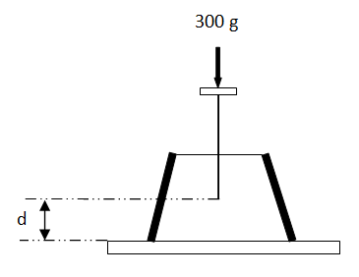
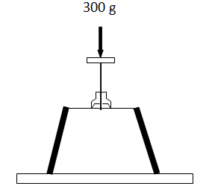
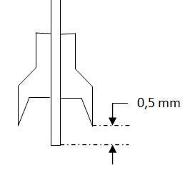
Détermination du temps de début de prise
Détermination du temps de fin de prise
Aiguille équipée de son accessoire annulaire

